Slide 1
Министерство науки и высшего образования Российской Федерации Таганрогский институт имени А. П. Чехова (филиал) ФГБОУ ВО «Ростовский государственный экономический университет (РИНХ)» Отчет о работе Лаборатории экологической и техносферной
А.Ю. Жидкова,
Руководитель Лаборатории экологической и техносферной,
к.г.н., доцент кафедры ЕСТЕСТВОЗНАНИЯ И БЕЗОПАСНОСТИ ЖИЗНЕДЕЯТЕЛЬНОСТИ

Slide 2
Открытие лаборатории
16 октября 2019 г. состоялось открытие Лаборатории экологической и техносферной безопасности на базе Кафедры естествознания и безопасности жизнедеятельности Факультета педагогики и методики дошкольного, начального и дополнительного образования.

Slide 3
Цель и задачи лаборатории
Цель
расширение научно-исследовательской и методической работы преподавателей и студентов института по экологии и техносферной безопасности.
Задачи
изучение и обобщение инновационного опыта работы педагогических работников и студентов в области экологизации;
организация междисциплинарной учебно-исследовательской деятельности обучающихся экологической направленности;
углубление и расширение образовательных связей лаборатории с вузами, исследовательскими и другими организациями, способствующих формированию и расширению пространства экологического образования обучающихся;
создание системы информационного сопровождения и трансляции инновационного опыта по проблемам экологического образования;
создание методической копилки интегрированных уроков по экологии и предметам естественно - научного, профессионального и гуманитарного циклов;
организация и проведение научных исследований по экологии и техносферной безопасности, получению научно значимых и практически важных результатов;
привлечение к научно-исследовательским работам профессорско-преподавательского состава, студентов, магистрантов, аспирантов;
осуществление научно-исследовательских работ по техносферной безопасности;
организация проведения научно-практических конференций, семинаров, совещаний и консультаций по проблемам техносферной безопасности и экологии на современном этапе;
пропаганда и распространение экологических знаний.

Slide 4
Направления работы
Мониторинг состояния окружающей среды и техносферы.
Проведение фундаментальных и прикладных исследований в области экологии и техносферной безопасности.
Организация и проведение семинаров, научно-практических конференций, интегрированных уроков по экологии, консультирование и сопровождение экологической проектной деятельности образовательных учреждений.
Консультирование педагогов общеобразовательных школ и ДОО по вопросам формирования экологического сознания и экологического мышления у детей.
Апробация и совершенствование новых форм и методов в области экологии и техносферной безопасности.
Экспериментальная студенческая деятельность.
Совершенствование профессиональной подготовки преподавателей и студентов.
Создание банка данных о передовом педагогическом опыте, организация публикаций по проблемам экологического образования, техносферной безопасности и деятельности лаборатории, проведение презентаций, организация и участие в экологических конкурсах и проектах.

Slide 5
Проведенные мероприятия
Экскурсии
МУП «Водоканал»
Пожарная часть № 22
Центр охраны труда

Slide 6
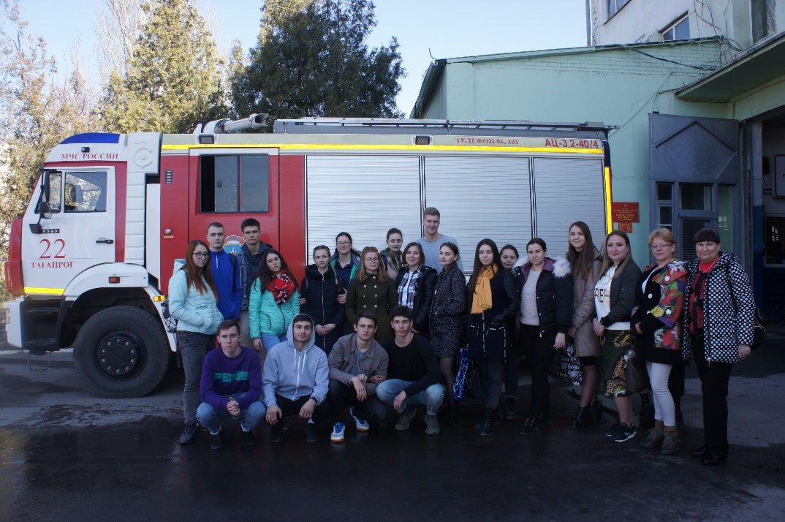
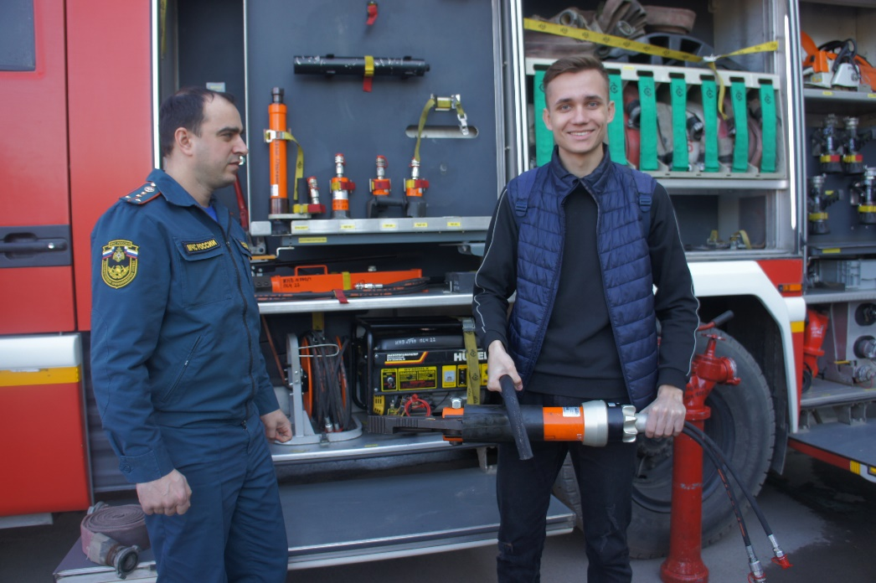
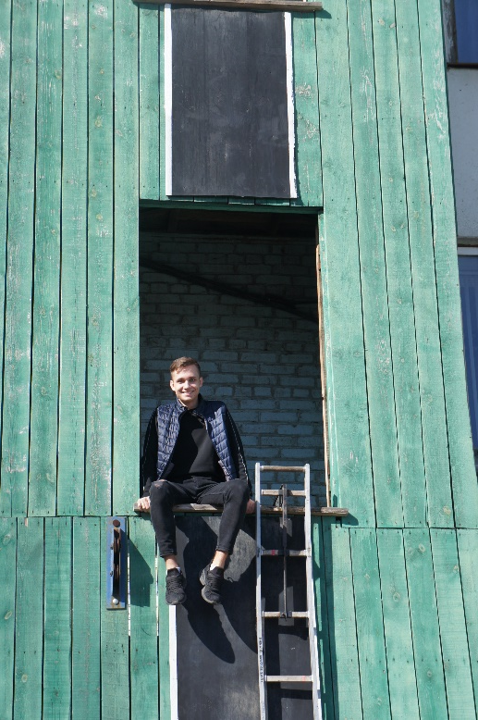
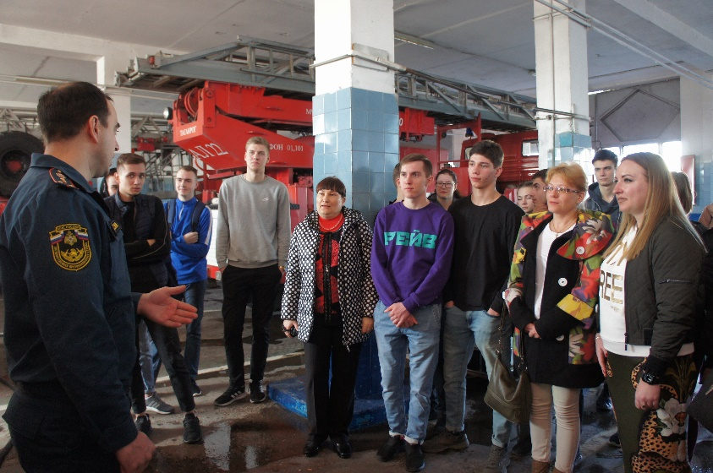
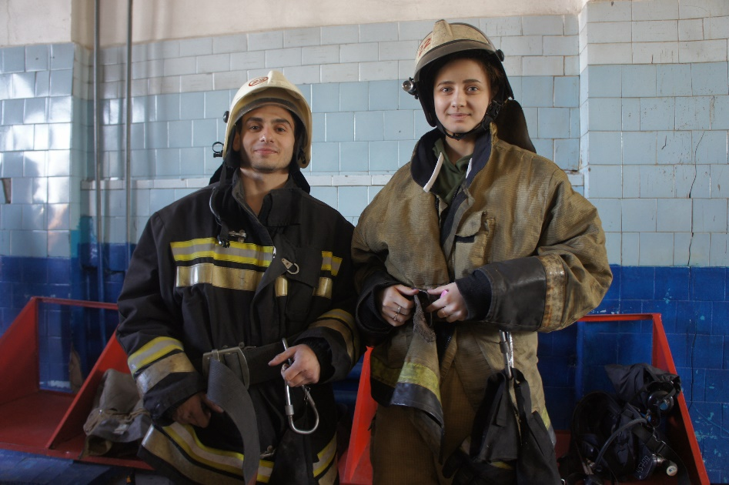
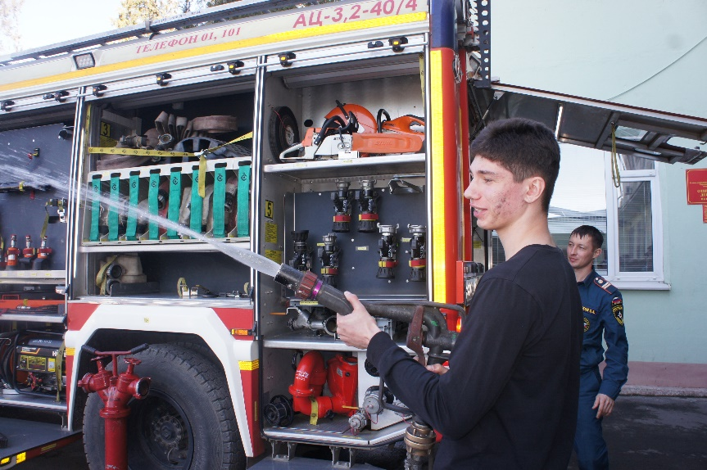
Проведенные мероприятия

Slide 7
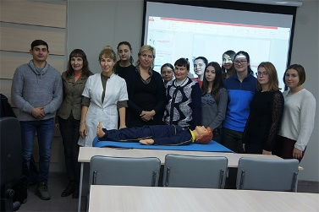
Проведенные мероприятия

Slide 8
Проведенные мероприятия
Конференция
Круглые столы
Семинары
Уроки в школах

Slide 9
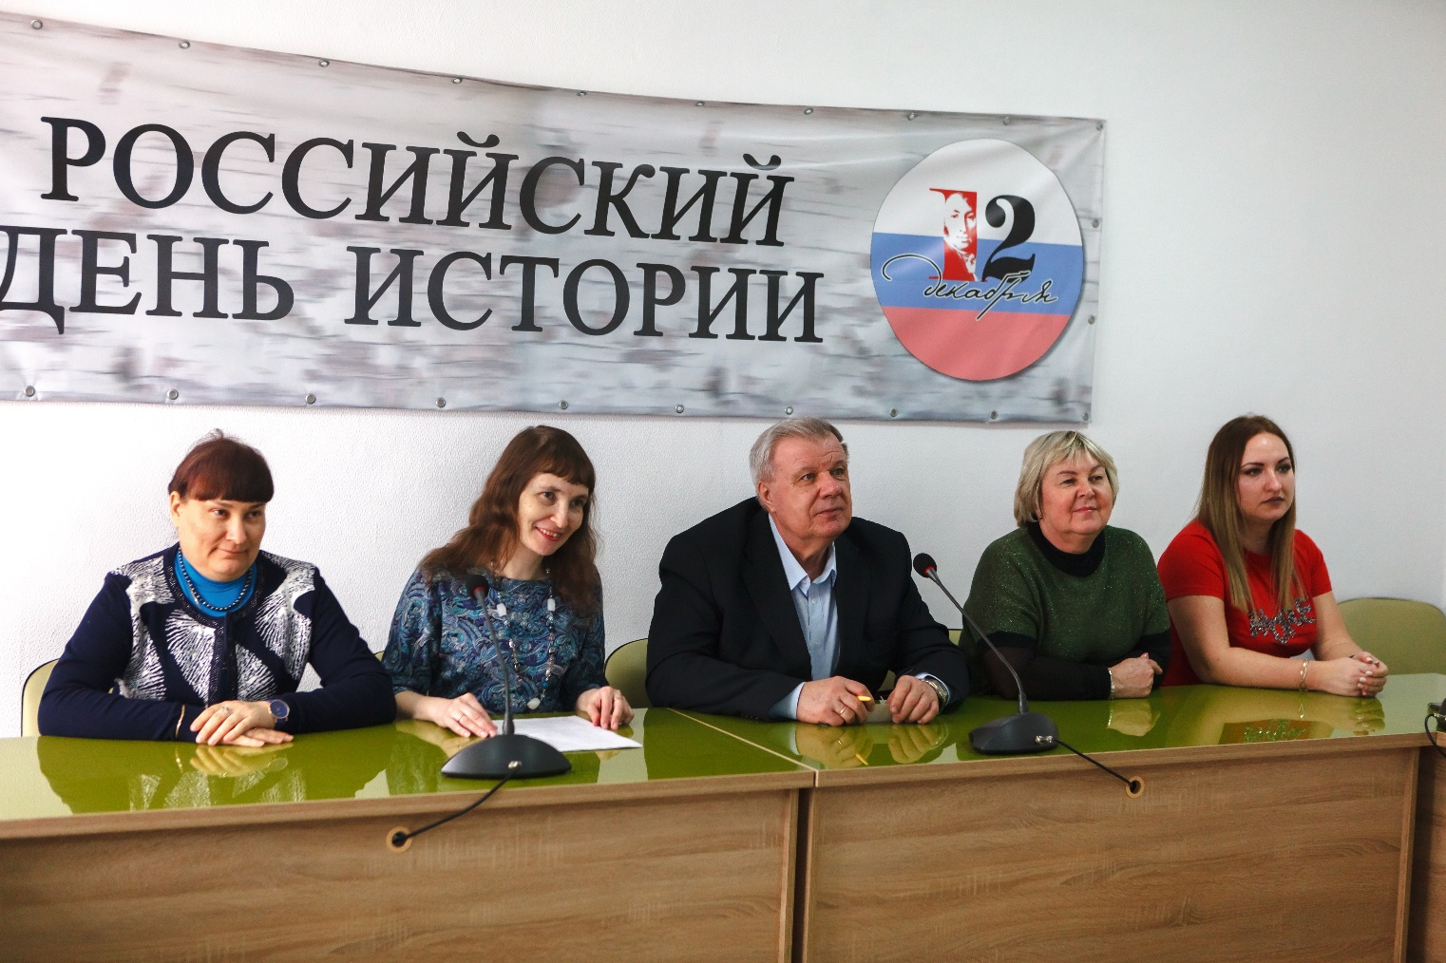
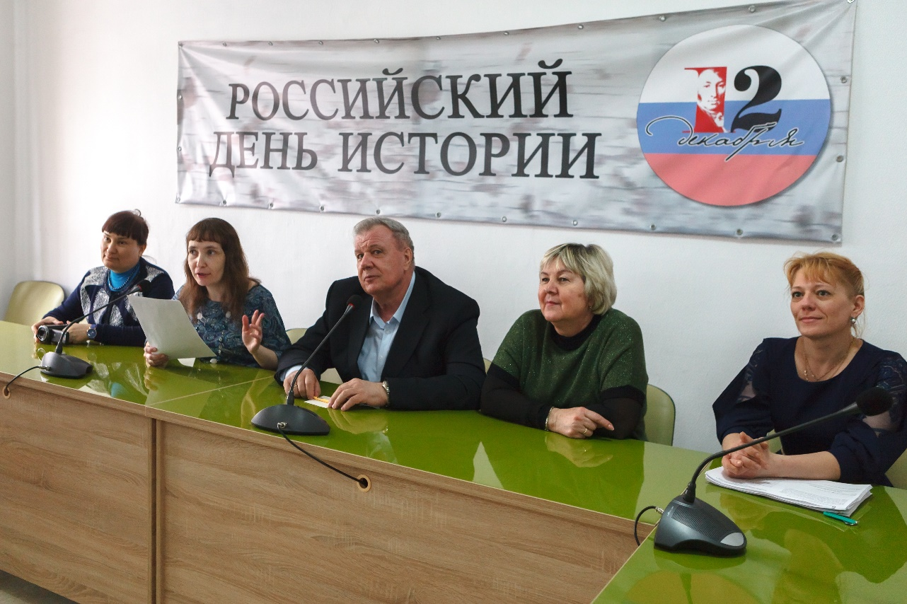
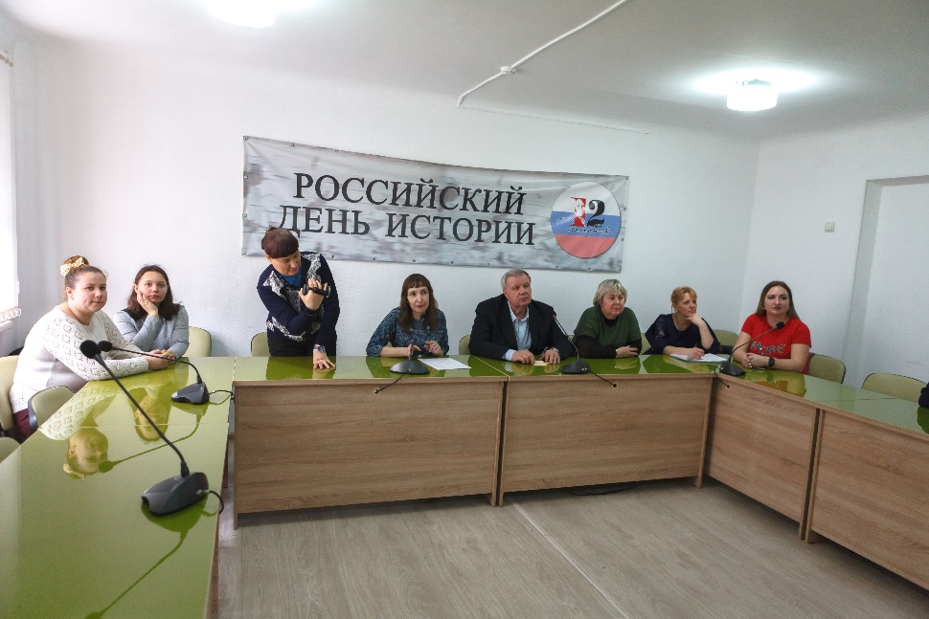
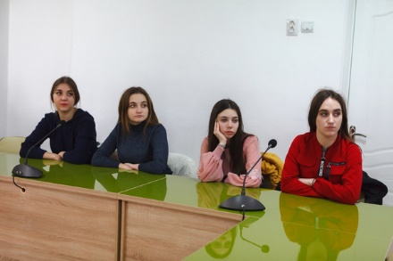
Проведенные мероприятия

Slide 10
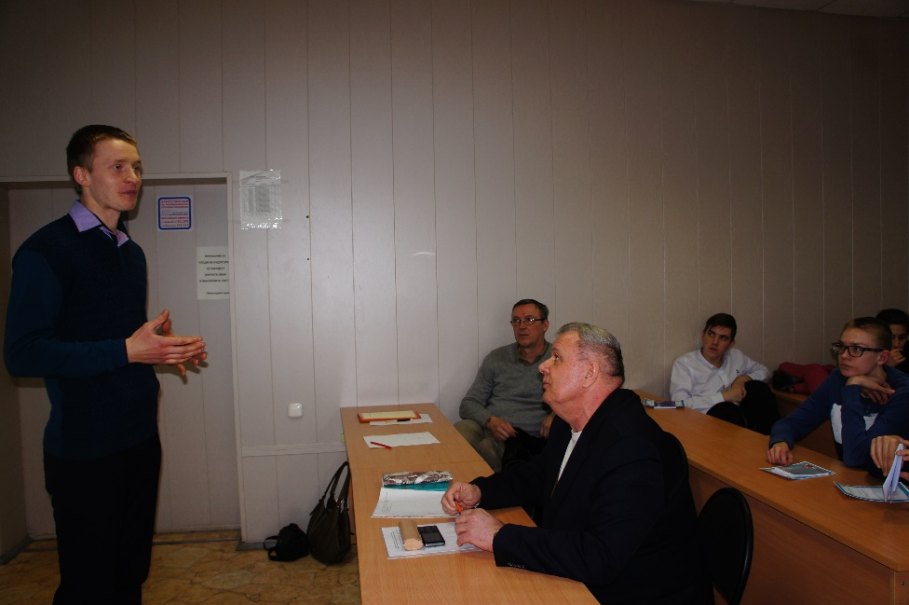
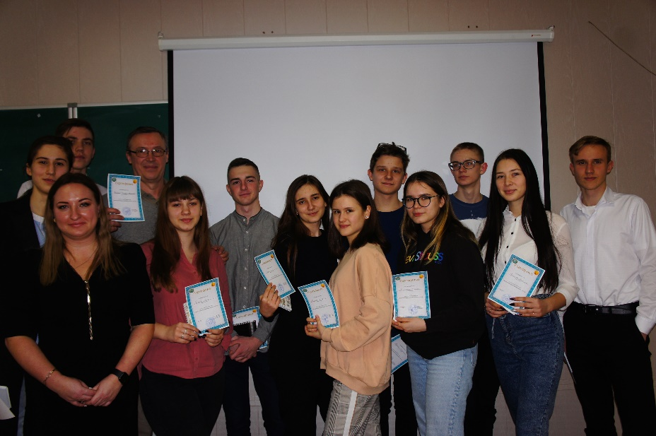
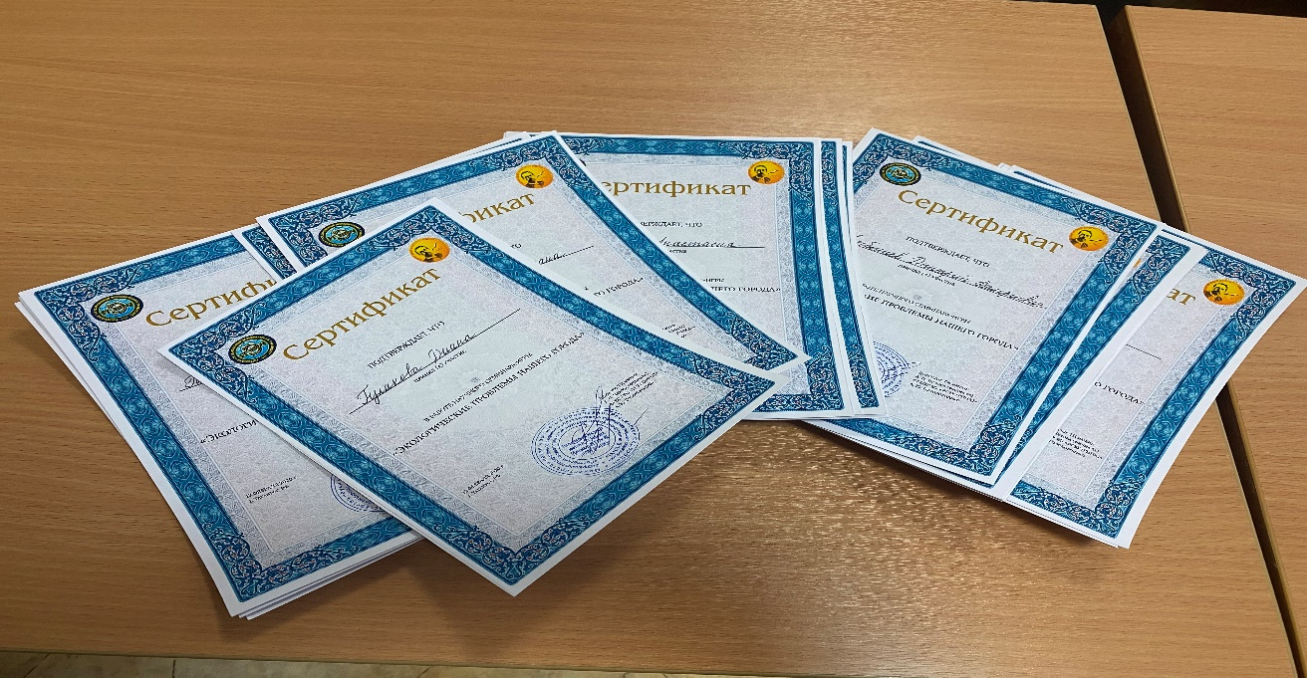
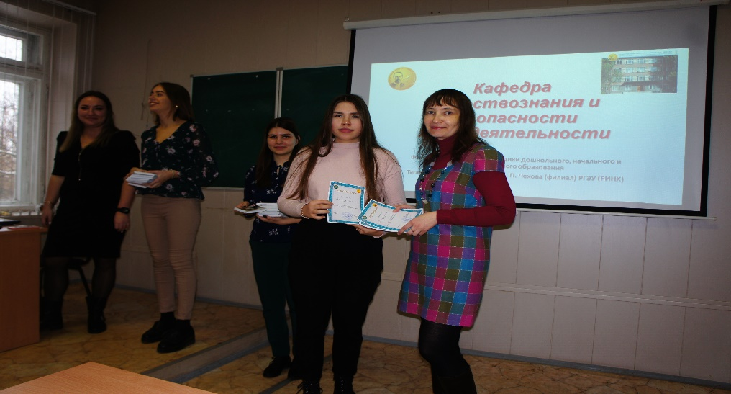
Проведенные мероприятия

Slide 11
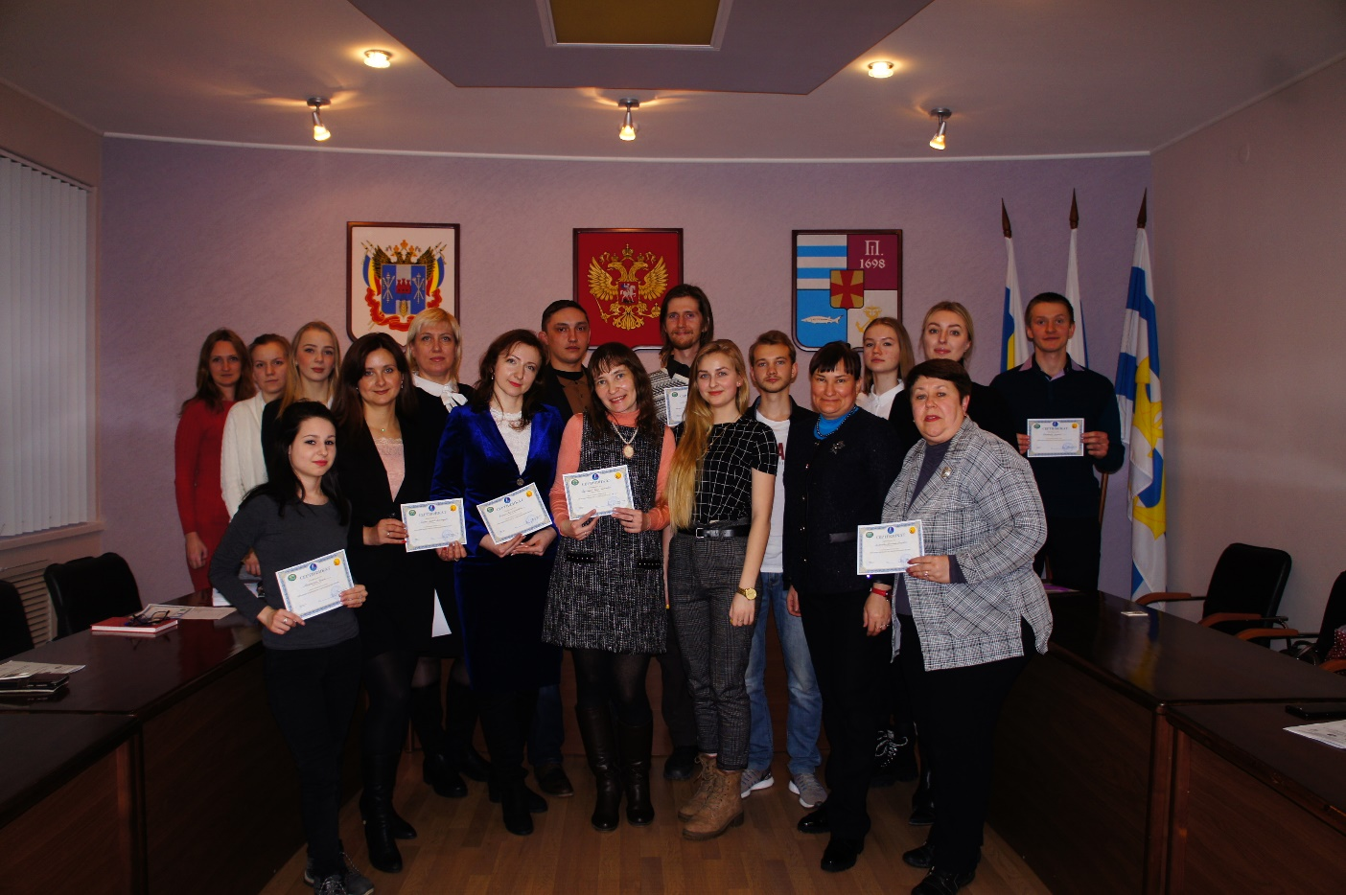
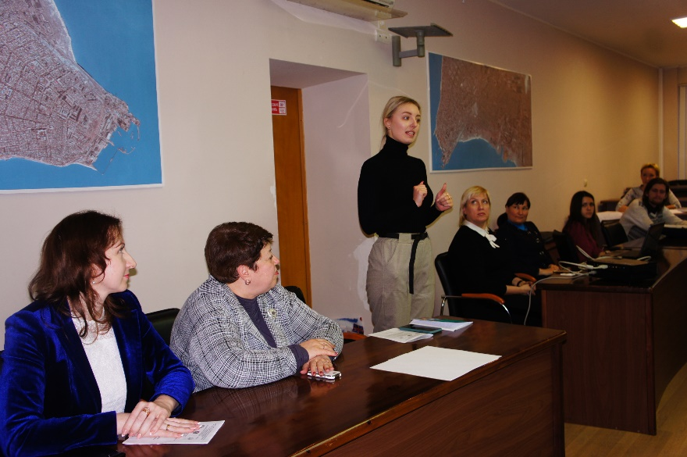
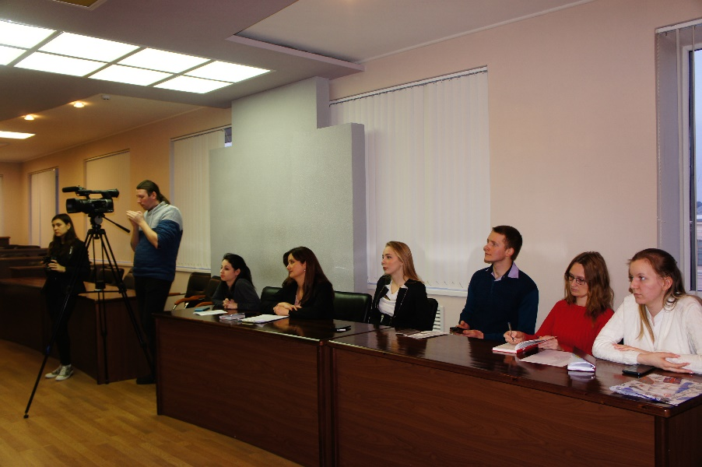
Проведенные мероприятия

Slide 12
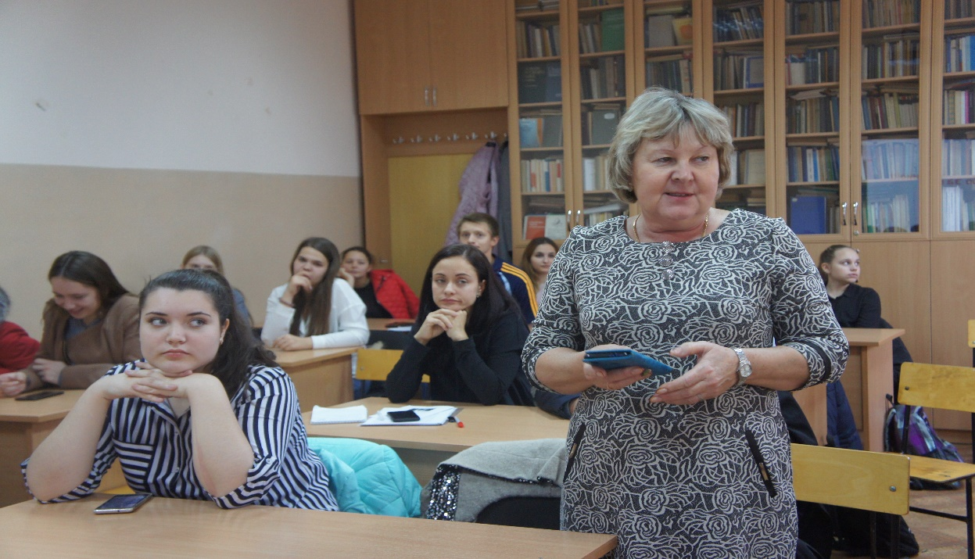
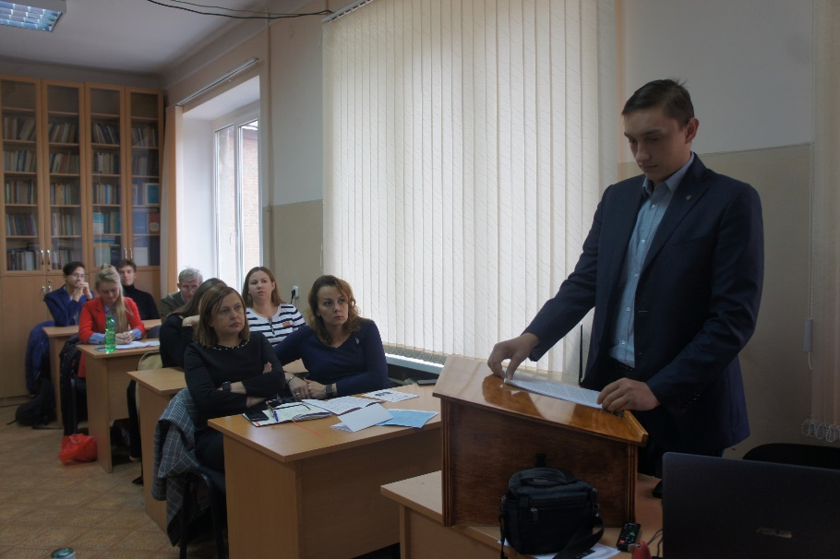
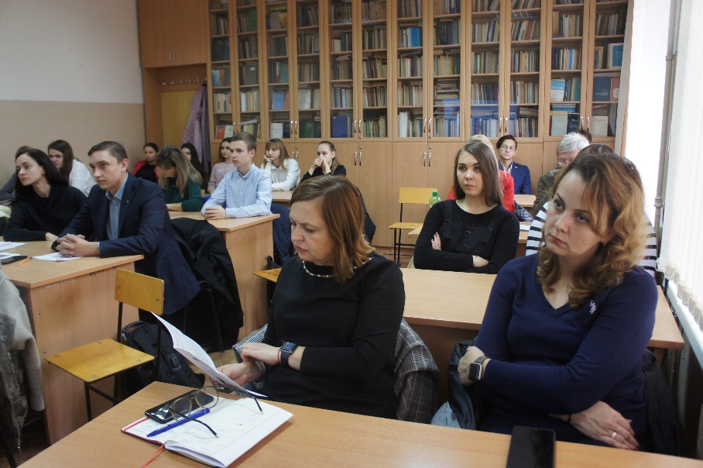
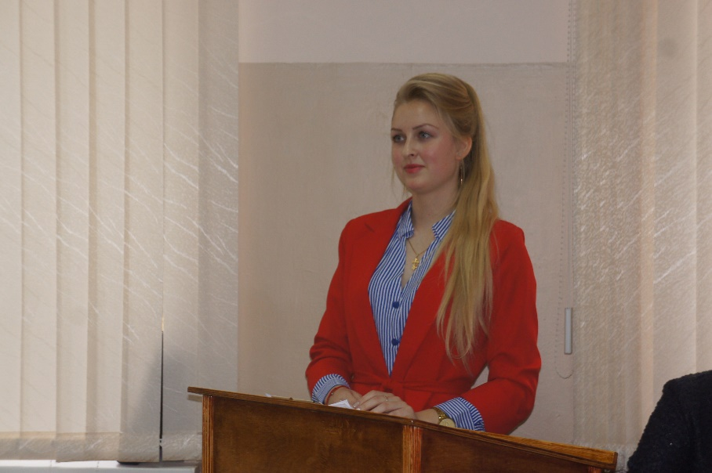
Проведенные мероприятия

Slide 13
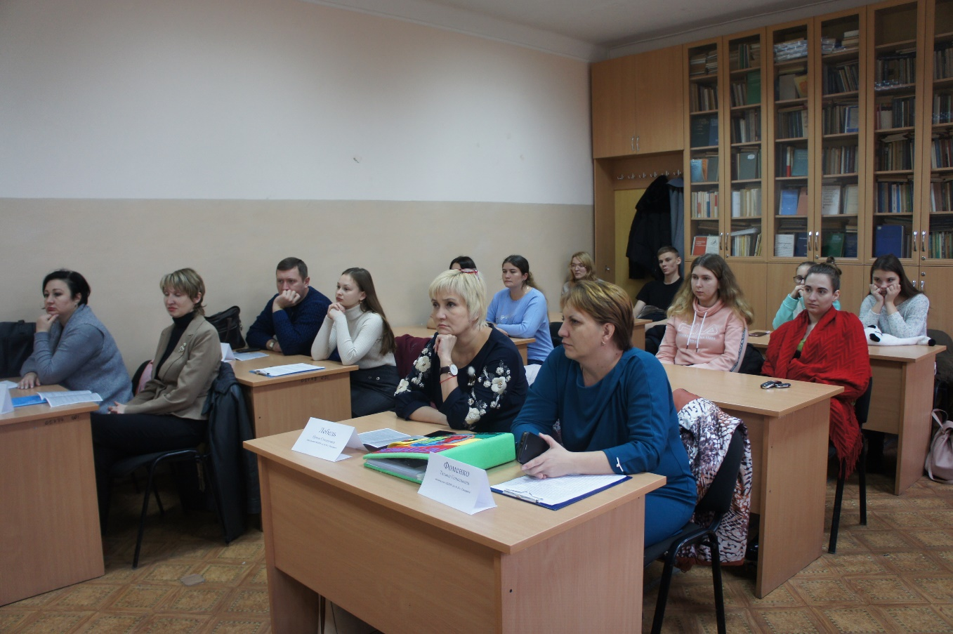
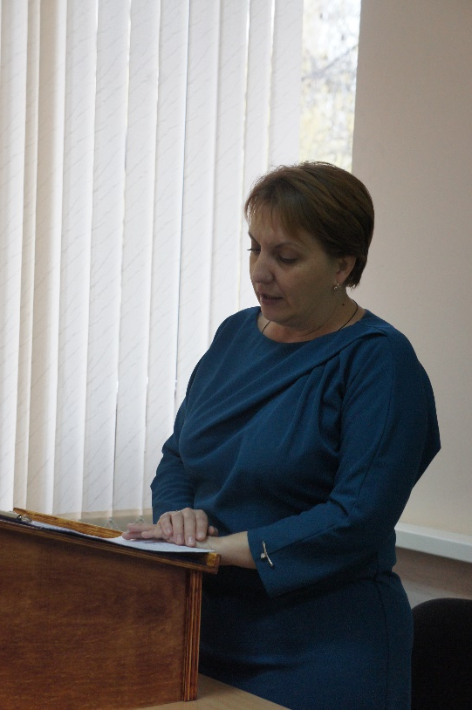
Проведенные мероприятия

Slide 14
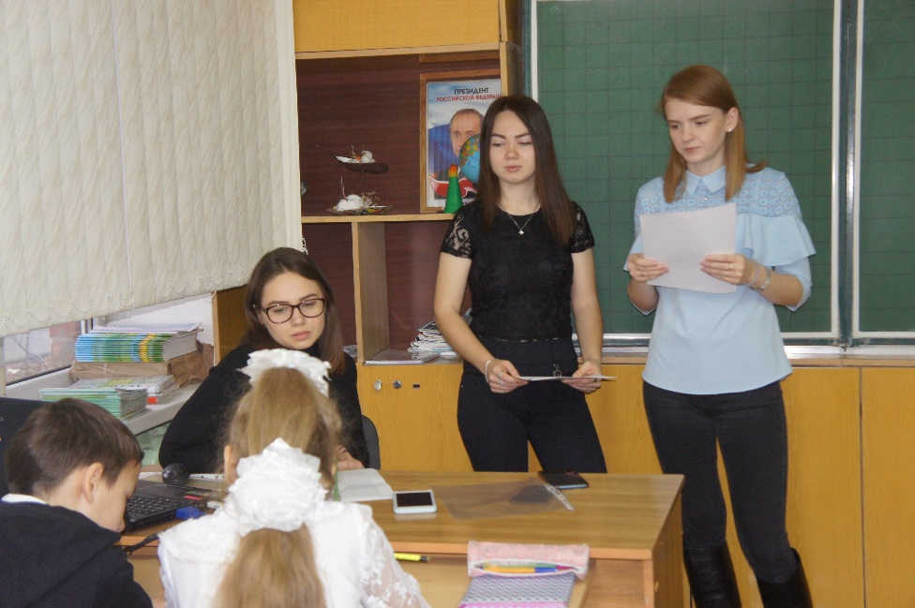
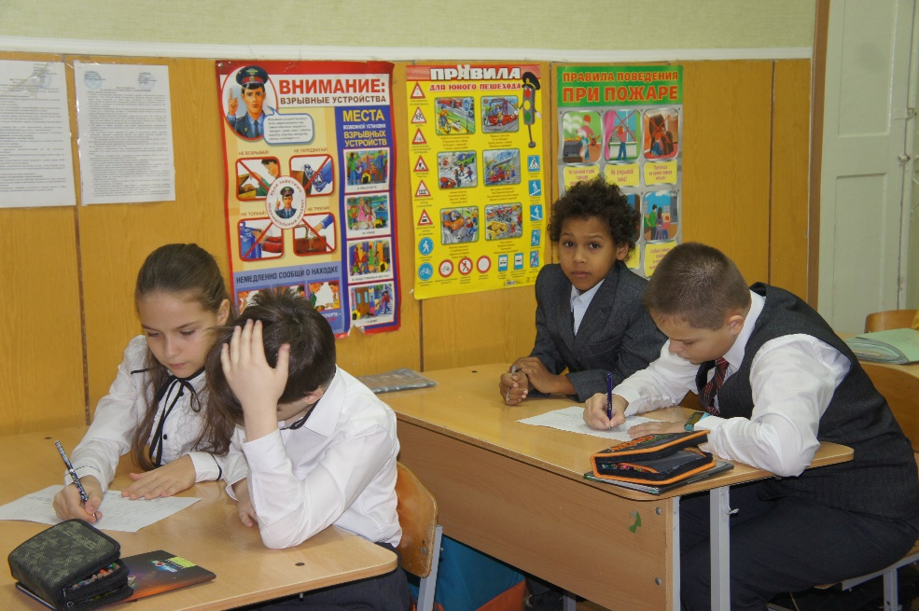
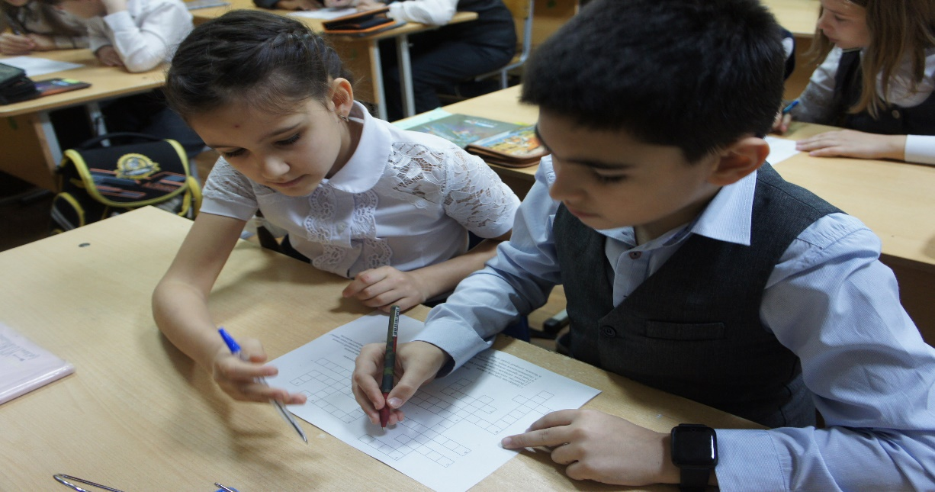
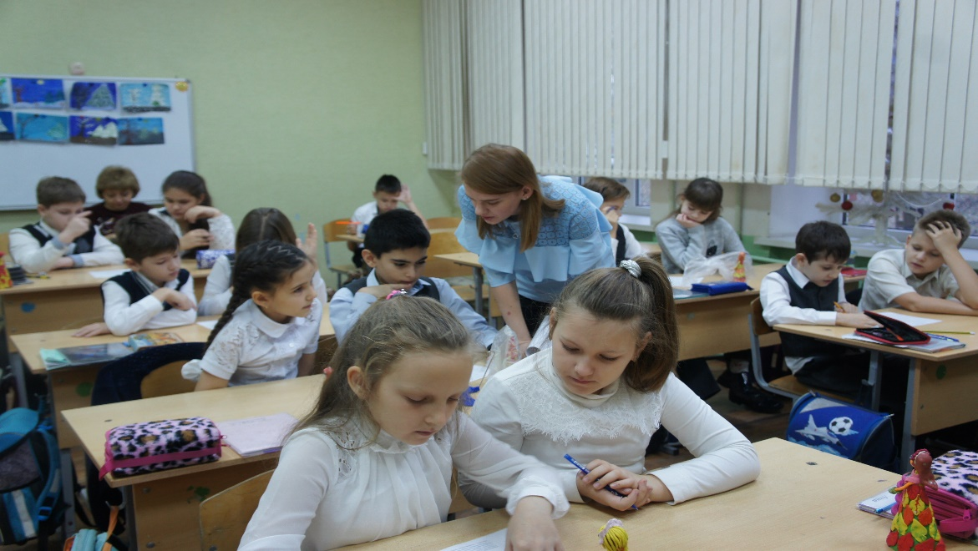
Проведенные мероприятия

Slide 15
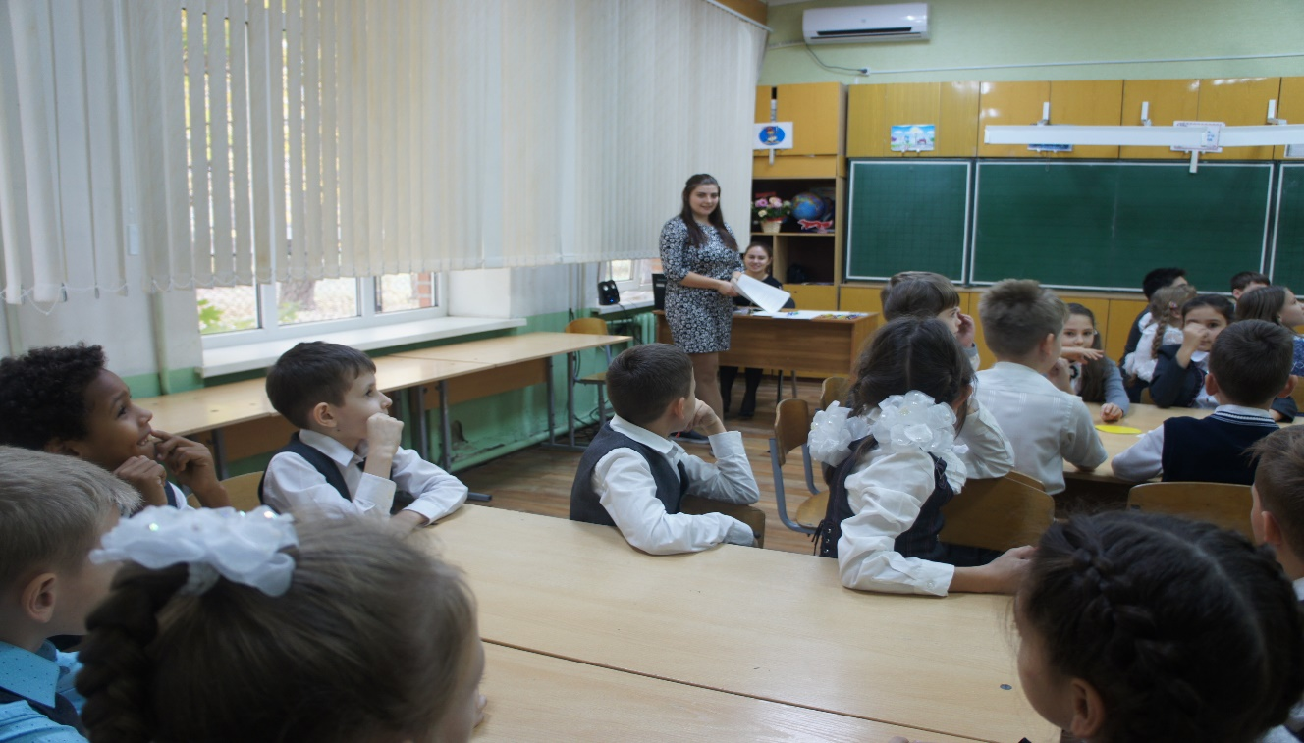
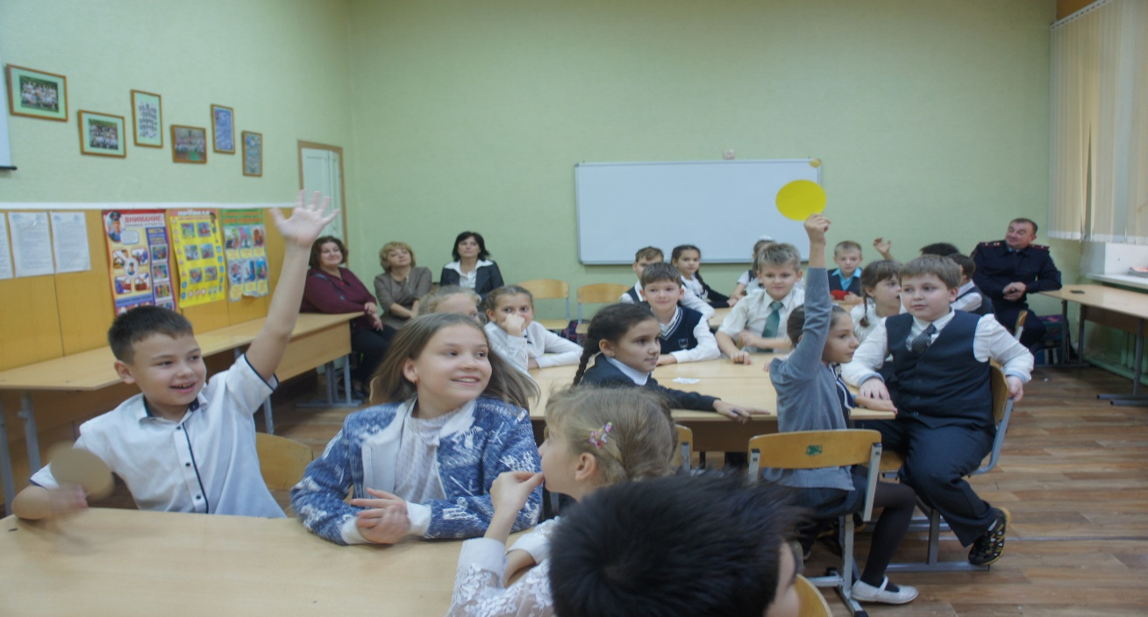
Проведенные мероприятия

Slide 16
Деятельность студентов
Экспериментальные исследования по выполнению программы «Доступная среда» в г. Таганроге.
Экологическая эффективность перевода автомобилей на газовое топливо.
Применение инновационных методов ресурсосбережения при переработке и утилизации отходов в производственной сфере.
Загрязнение окружающей среды твердыми бытовыми отходами (на примере Матвеево Курганского района Ростовской области).
Причины лесных пожаров в лесном фонде Сибири.
Ростовская область ‒ зона климатической уязвимости.

Slide 17
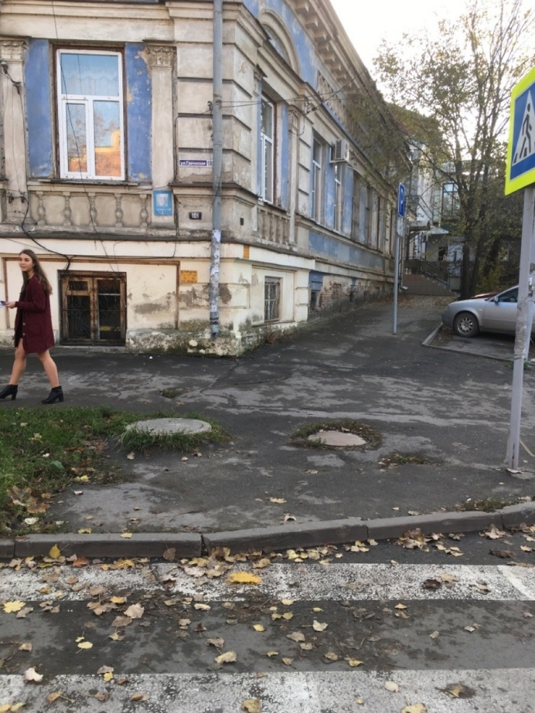
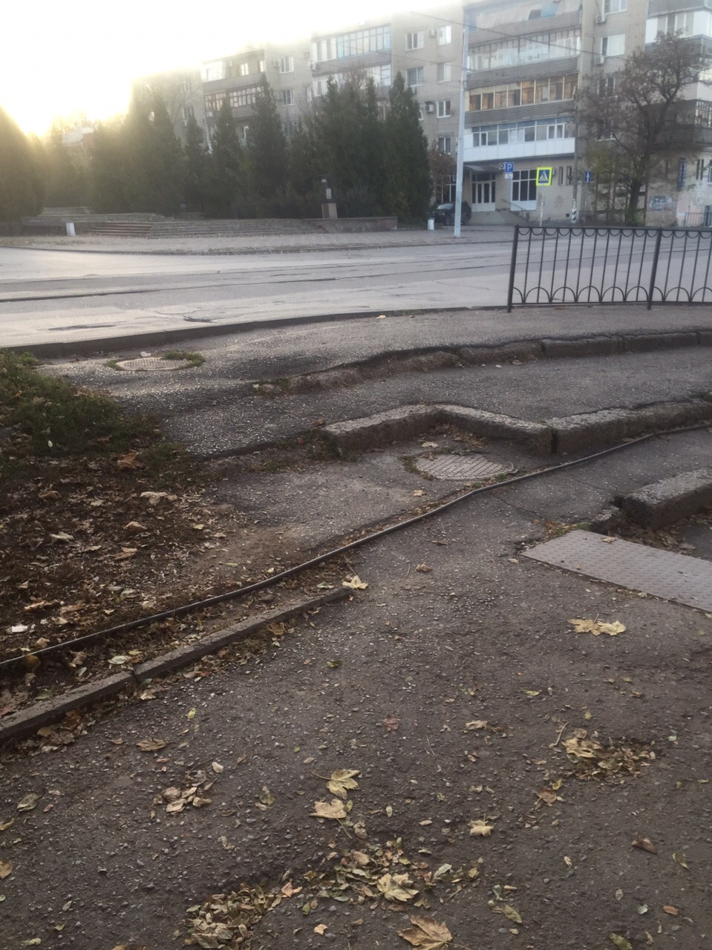
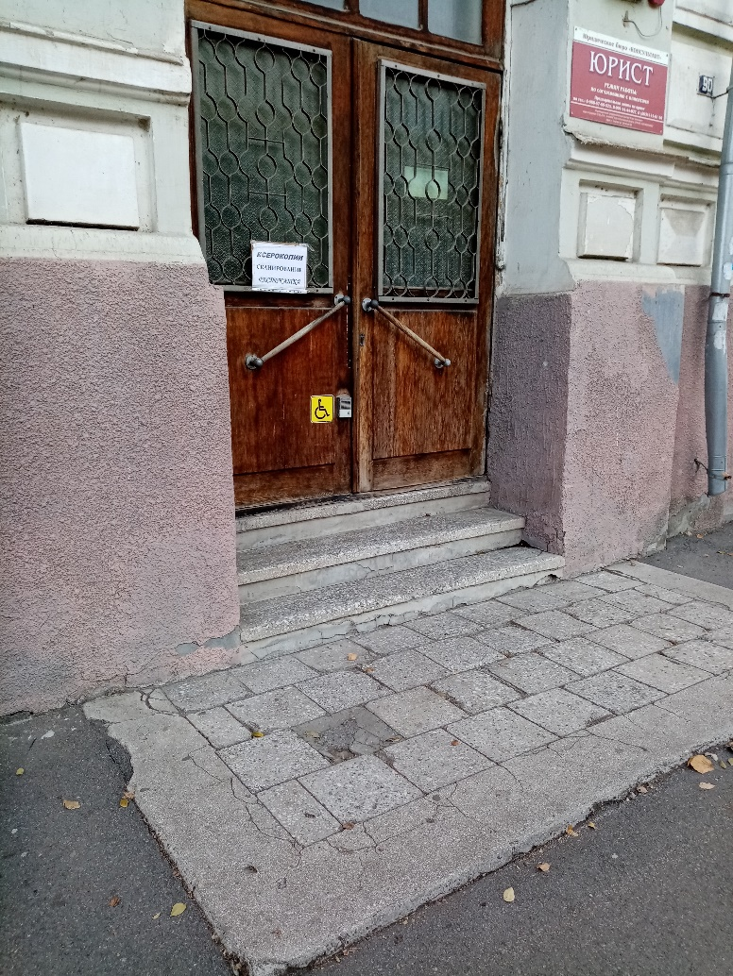
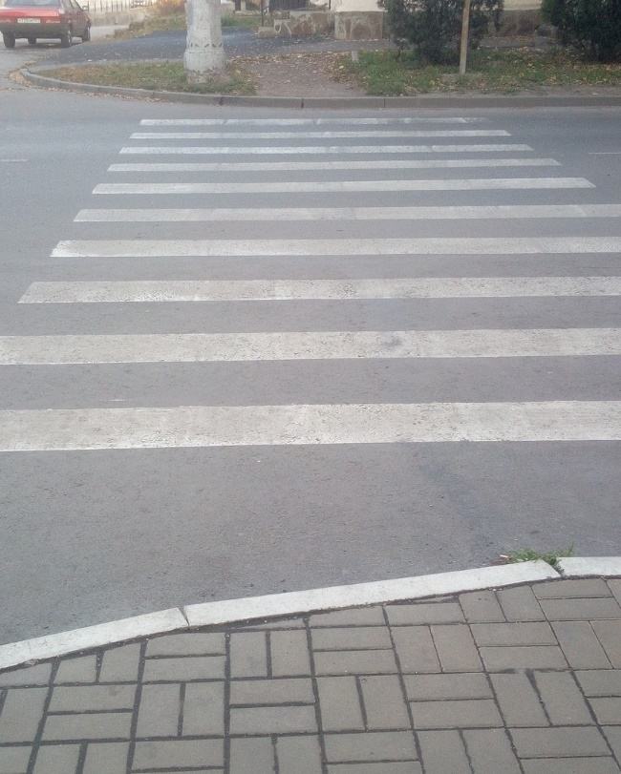
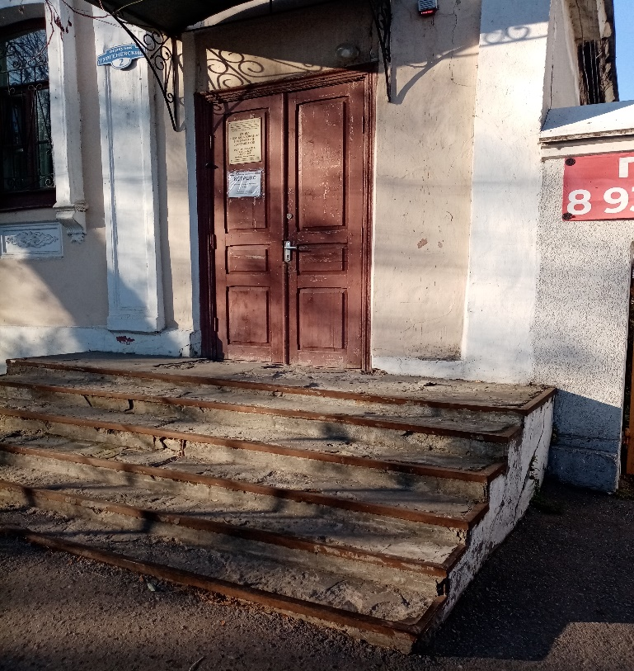
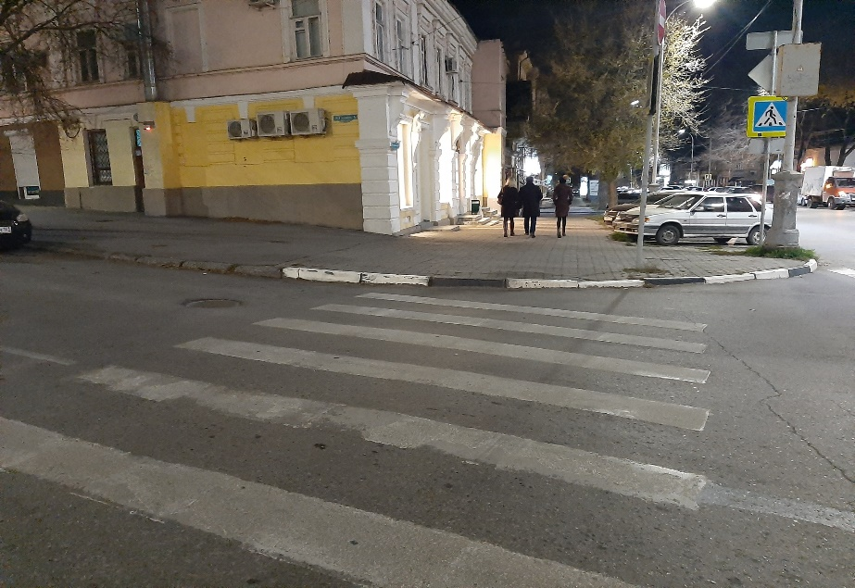
Деятельность студентов

Slide 18
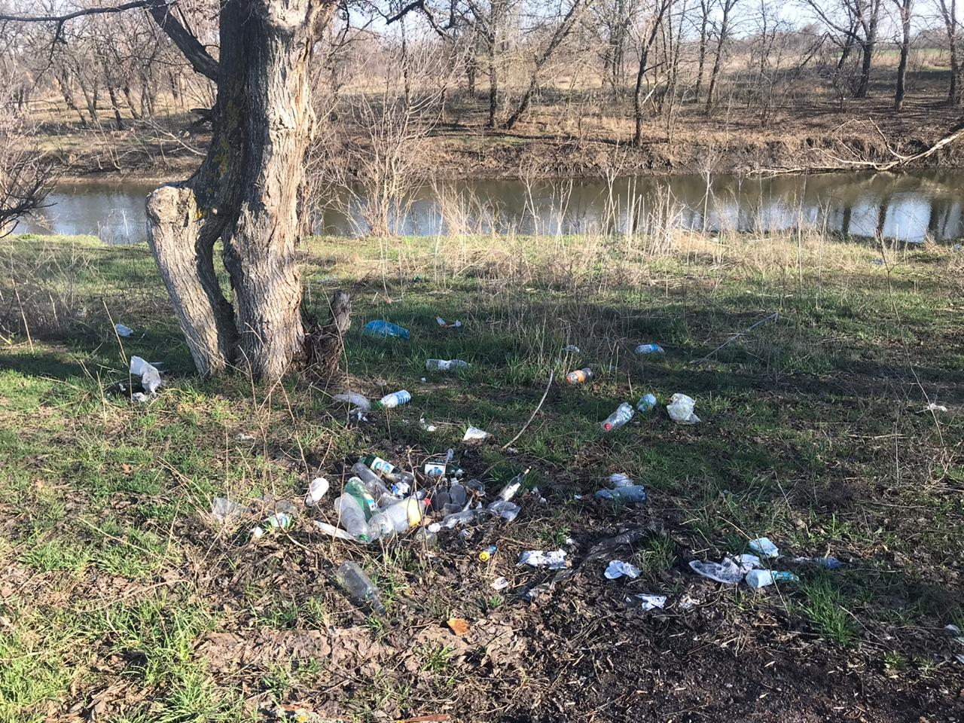
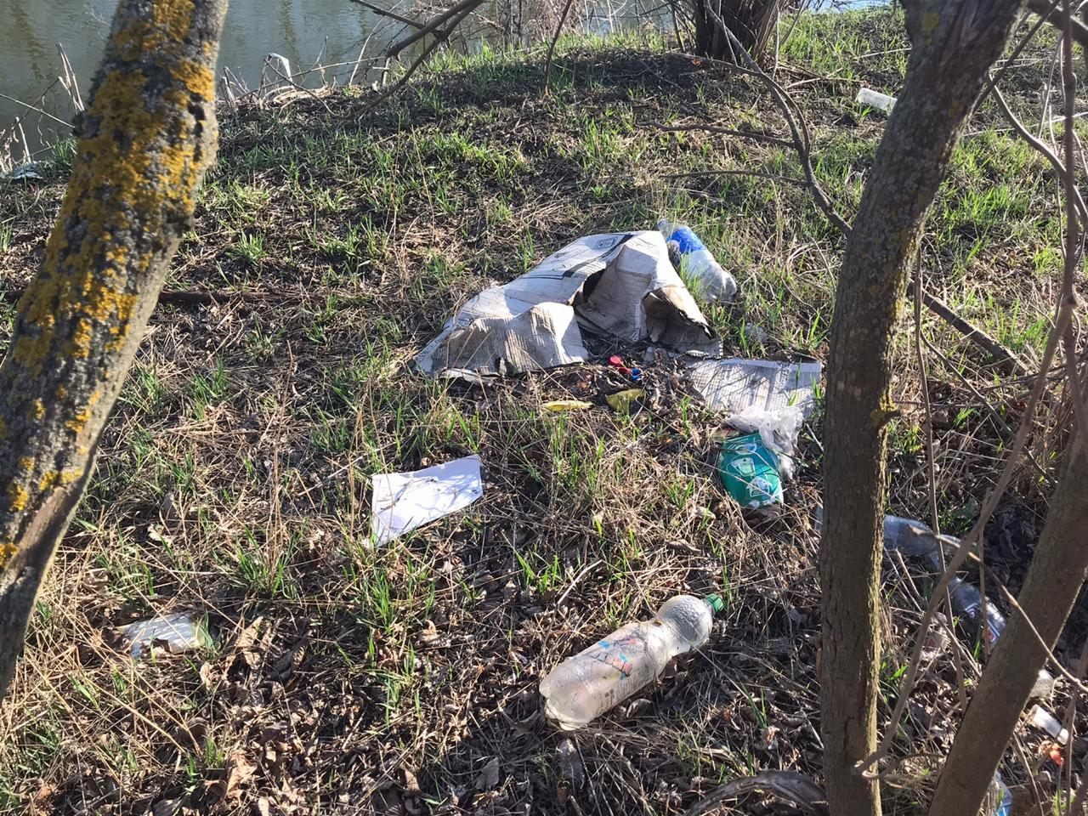
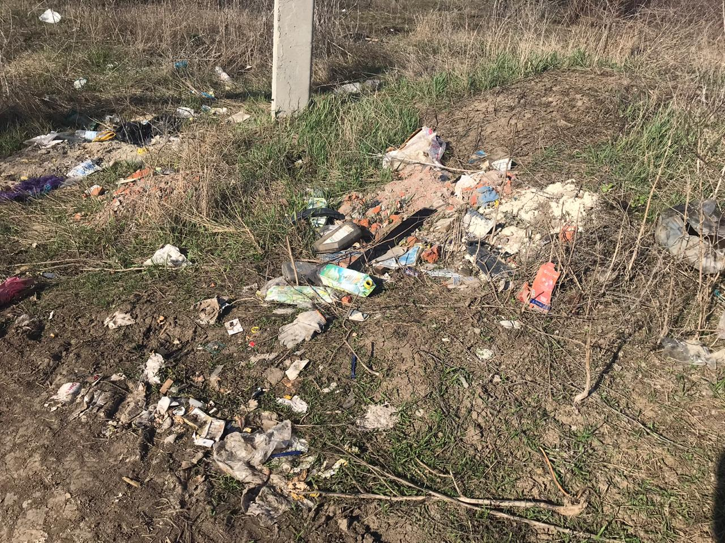
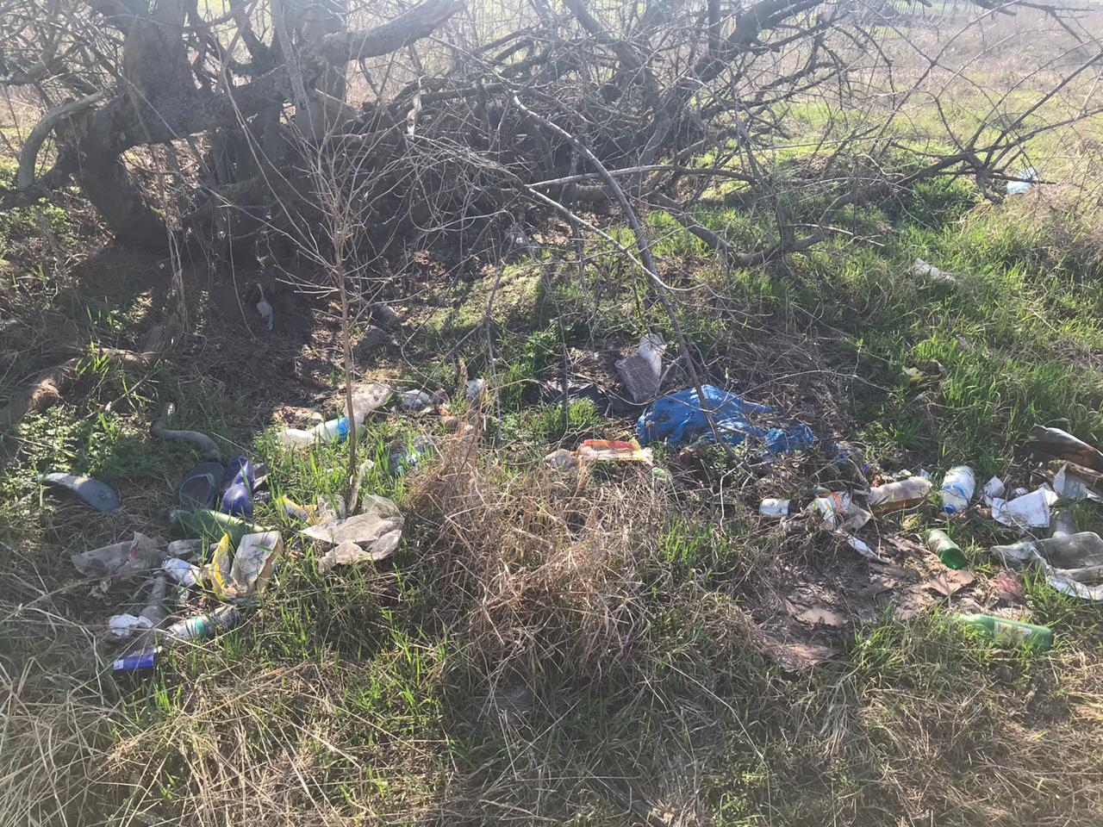
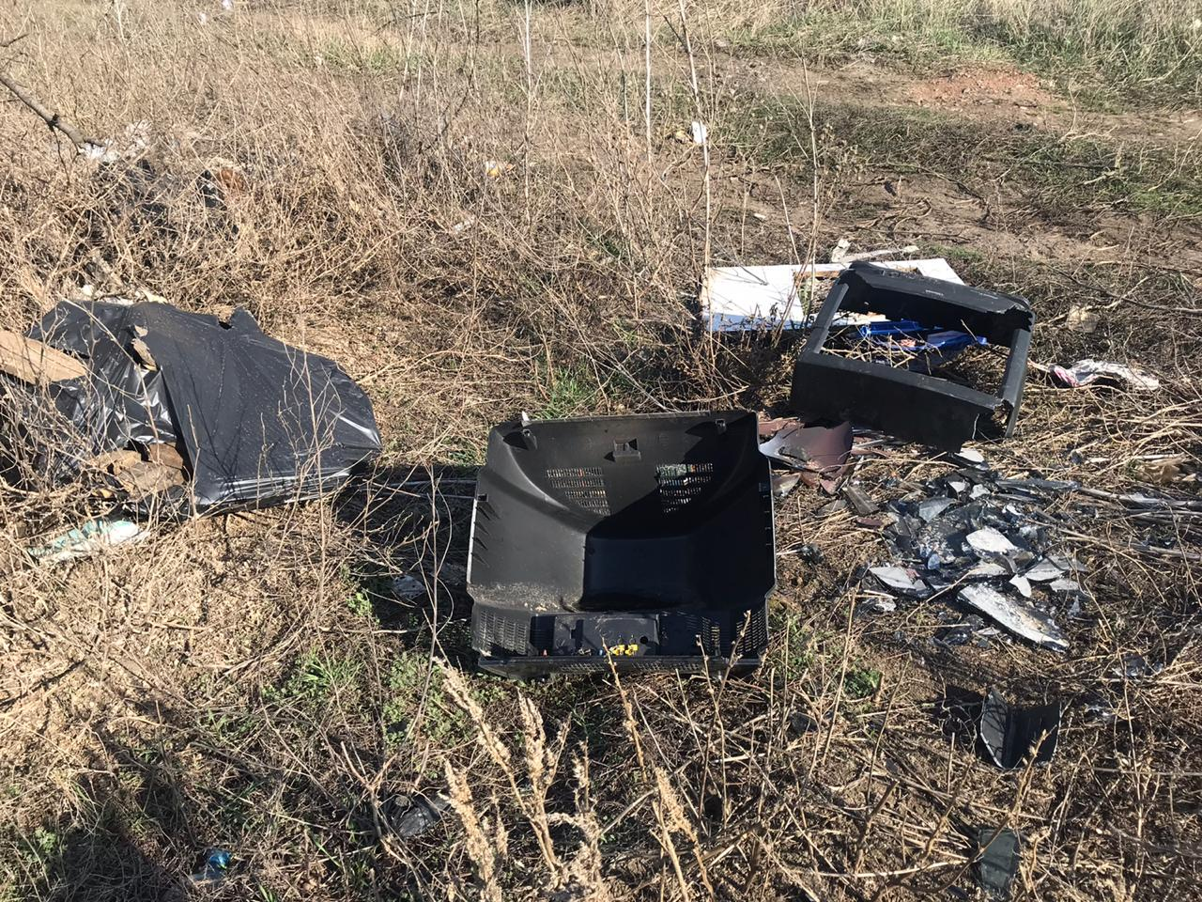
Деятельность студентов

Slide 19
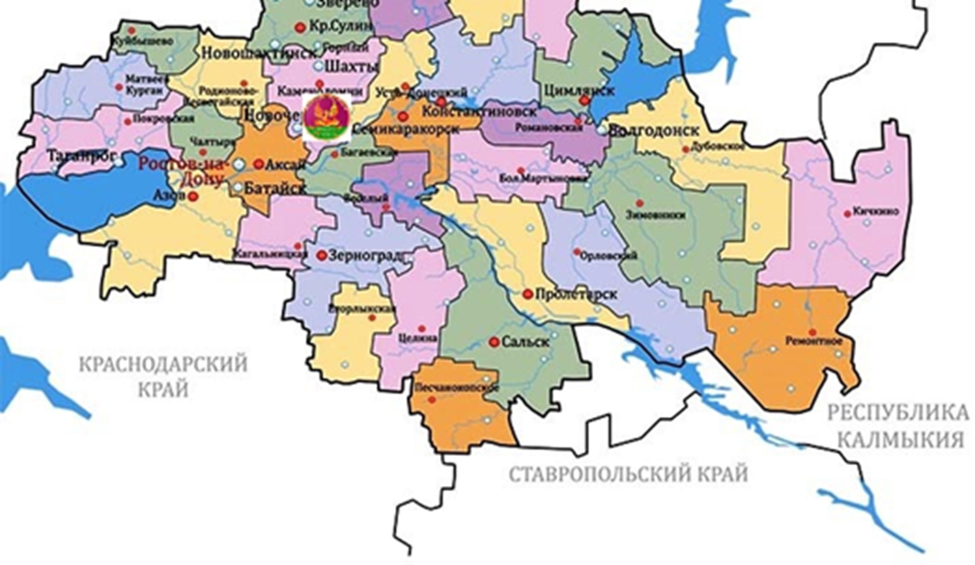
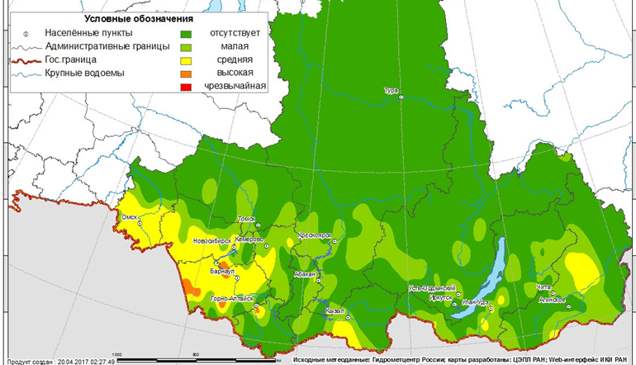
Деятельность студентов
Рис. 1 Среднегодовая температура Ростова-на-дону в период с 1970 по 2019 года.
Рис. 3 Районы области, для которых проблема опустынивания стоит наиболее остро.
Рис. 2 Карта лесов Сибири и их пожароопасности.

Slide 20
Проведенные мероприятия

Slide 21
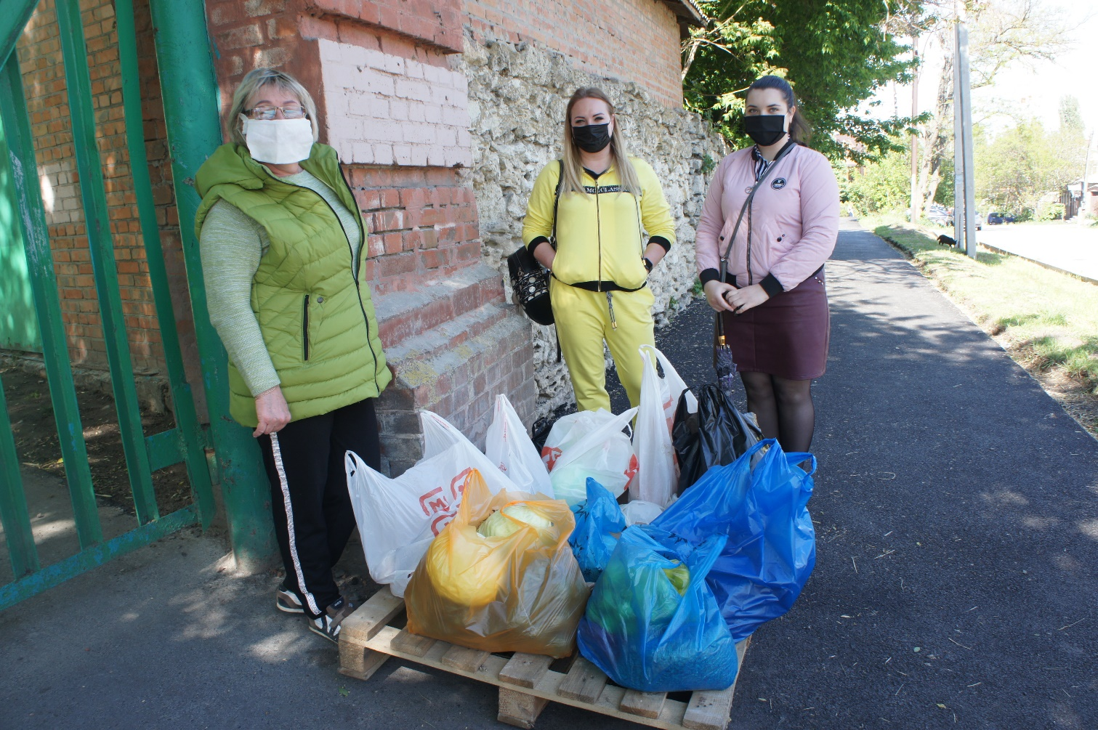
Благотворительность

Slide 22
Результаты деятельности
Публикационная активность
Scopus/Wos: 3 статьи вышло, 4 в печати;
ВАК: 2 статьи;
Участие в конференциях, семинарах, круглых столах
Международные конференции: 4;
Руководство НИРС и подготовка студентов-докладчиков для конференций и др. мероприятий (все преподаватели кафедры): 42 доклада.
Участие в научных конкурсах и проектах
Подготовлено 7 заявок на различные гранты РФФИ, РНФ и гранты Президента РФ.
РИНЦ: 4 статьи;
1 монография;
1 методическое пособие.
Всероссийские конференции: 1;
Семинары, круглые столы: 7;
Проведена: Внутривузовская 63-й студенческая научная конференция (секции: Естествознание, Безопасность жизнедеятельности и Экология);

Slide 23
Перспективы развития
Проведение систематического мониторинга в области экологической и техносферной безопасности;
Формирование комплексной системы мониторинга;
Публикация научно-методического пособия, научных статей по результатам деятельности;
Активизация взаимодействия с педагогами школ г. Таганрога в области экологической и техносферной безопасности;
Проведение различных мероприятий экологической направленности со школьниками города;
Проведение всероссийских конференций.
Заключение соглашения о сотрудничестве в осуществлении и развитии образовательных, научно-исследовательских и методических проектов в области реализации методического сопровождения обеспечения безопасности дорожного движения детей дошкольного возраста в рамках учебно-воспитательного процесса дошкольного образовательного учреждения

Slide 24
Спасибо за внимание!

